Slide 1
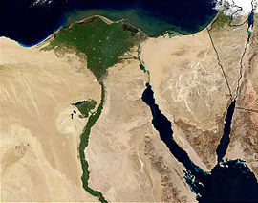
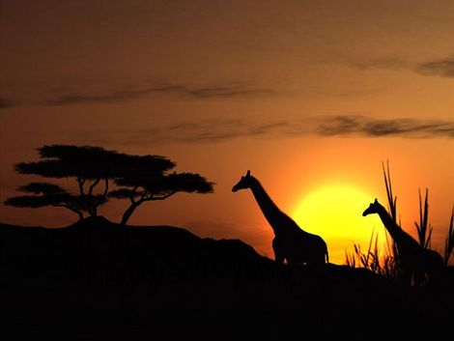
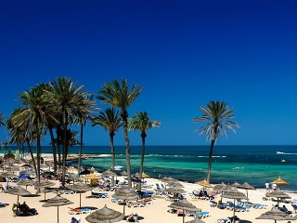
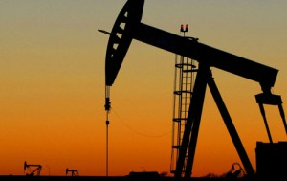
Hospodárstvo Afriky

Slide 2
Afrika je ešte stále najchudobnejší svetadiel. Má síce veľké nerastné bohatstvo, rozľahlé lesy, prírodné bohatstvo rastlín a živočíchov, krásne pláže, ale všetko to sa využíva len čiastočne.

Slide 3
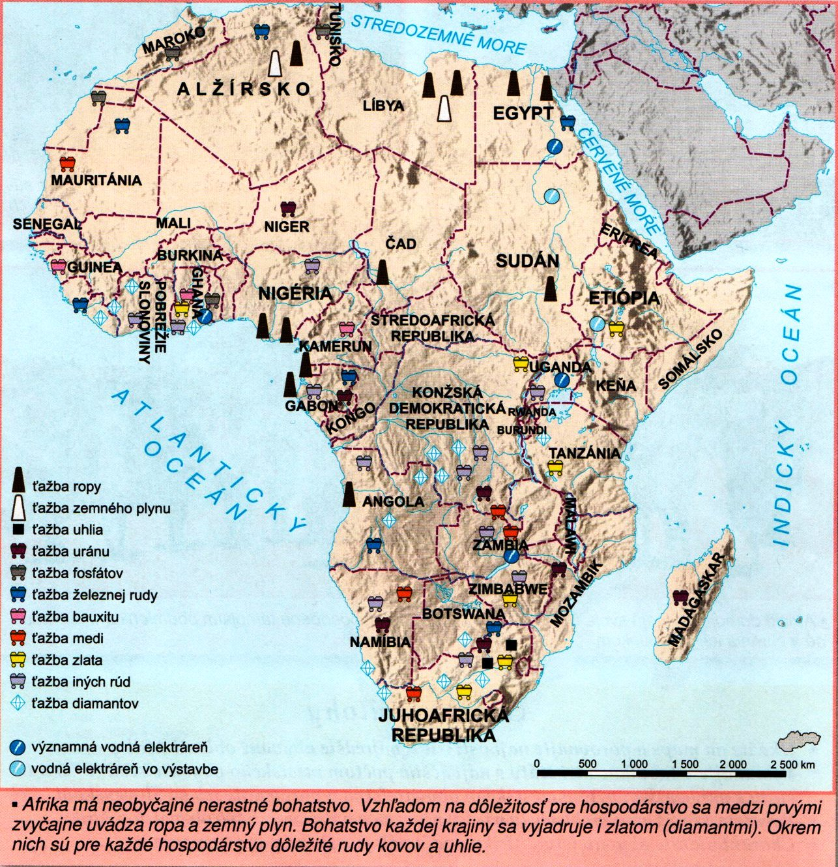
Nerastné suroviny
Najdôležitejšou surovinou, ktorá sa v Afrike ťaží je ropa a zemný plyn.
Ropa sa ťaží v týchto
Štátoch: Nigéria, Líbya a Alžírsko.

Slide 4
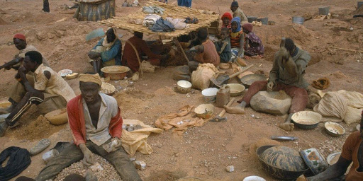
Drahokami a diamanty sa v Afrike vyskytujú na mnohých miestach. Najznámejšie diamantové bane sú v Juhoafrickej republike, Botswane a Konžká demokratická republika.
+ ďalšie nerastné s. – len vypíš
aspoň 3 z mapy (ďalšia strana)

Slide 5
https://www.youtube.com/watch?v=ejym4mKelhM
https://www.youtube.com/watch?v=O7EJ2MNuCSo

Slide 6
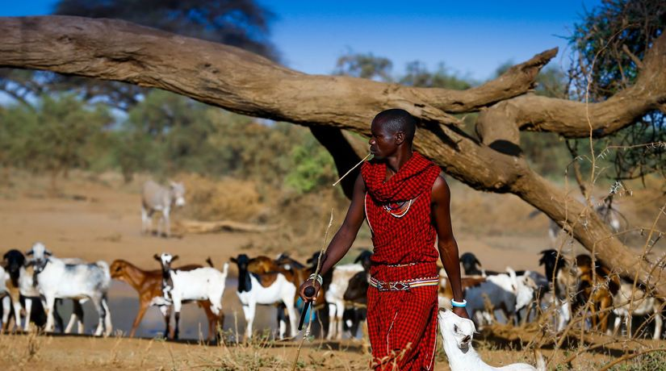
POĽNOHOSPODÁRSTVO
Z poľnohospodárskych produktov sa na vývoz pestuje: kakao, koreniny (vanilka, klinčeky, čierne korenie), obilniny, mango, ananásy, banány, bavlna, batáty ...

Slide 7
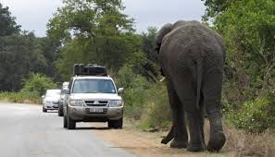
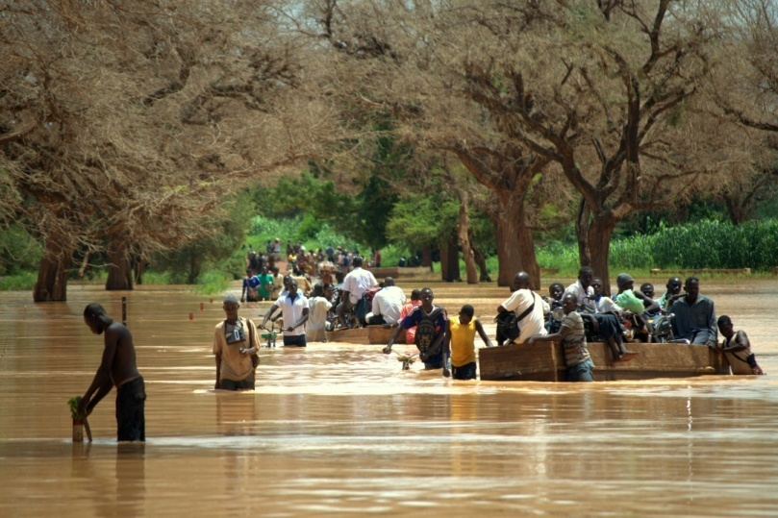
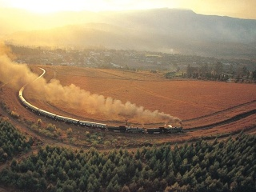
Doprava
je na veľmi nízkej úrovni.
Často sa využíva lodná a letecká doprava.

Slide 8
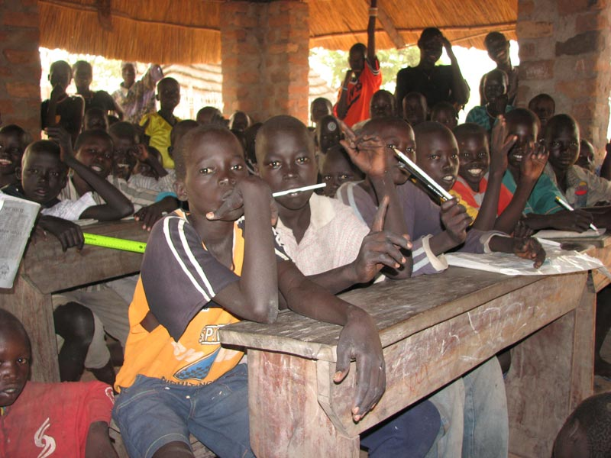
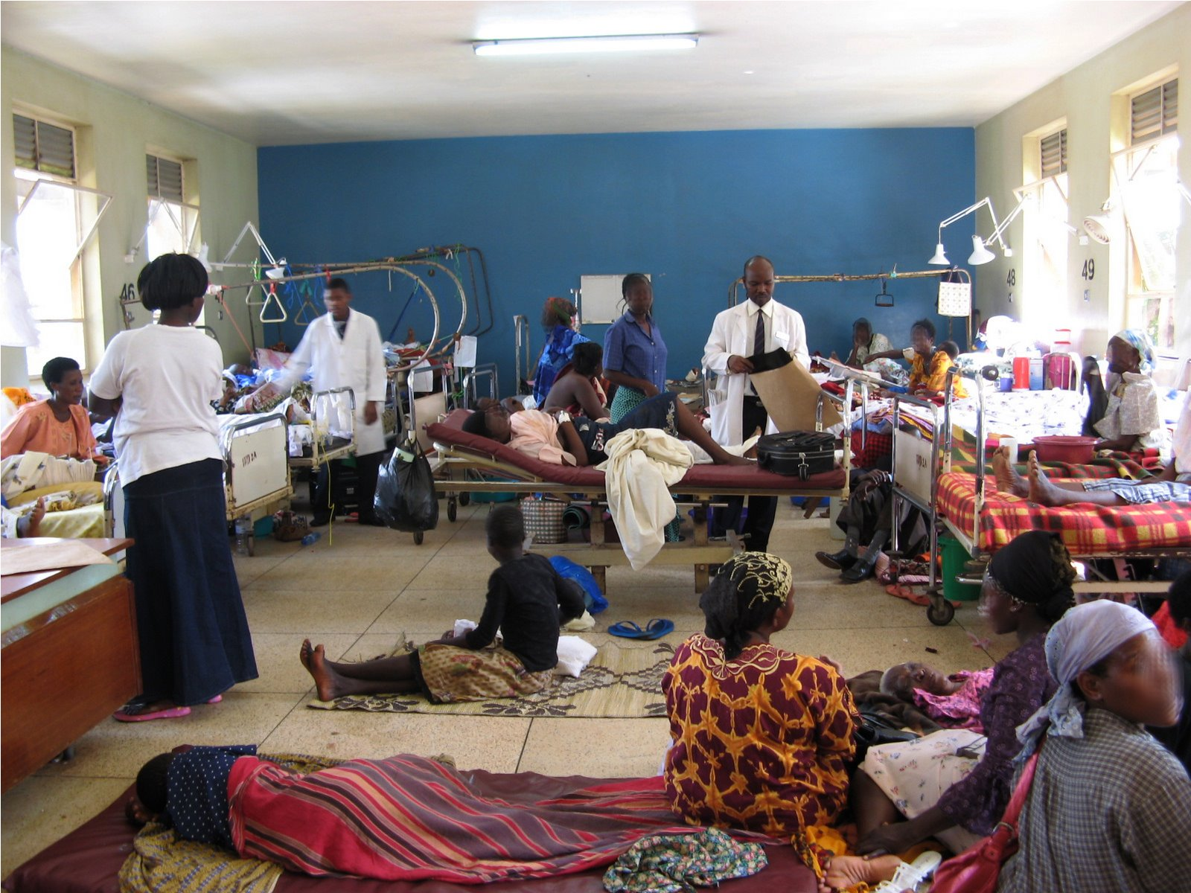
Školstvo a zdravotníctvo
-ako aj služby sú na najnižšej úrovni spomedzi všetkých svetadielov

Slide 9
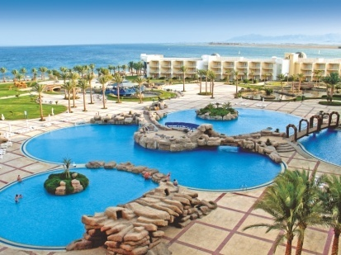
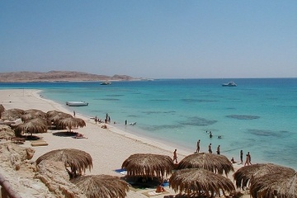
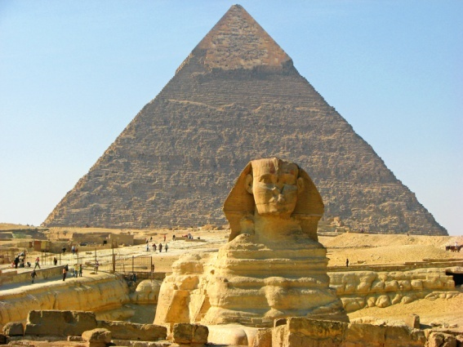
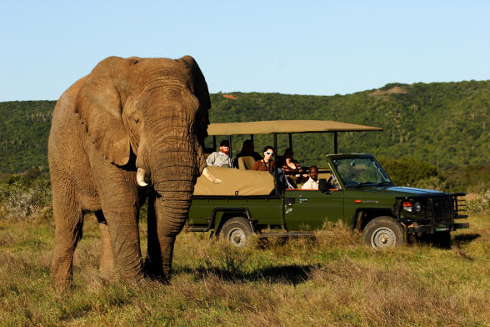
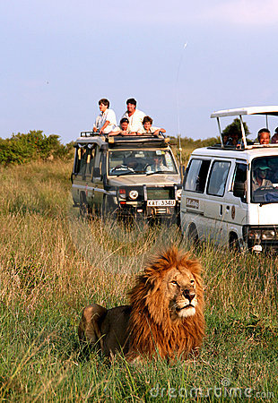
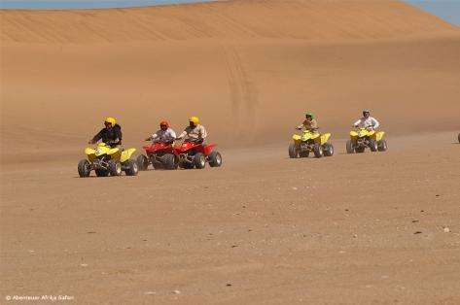
Cestovný ruch
Veľké možnosti má Afrika v oblasti cestovného ruchu. Krásne pláže sú na pobreží Stredozemného a Červeného mora, kde sú už aj kvalitné služby. + Safari v savane.

Slide 10
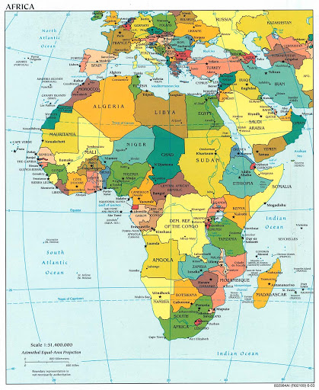
Najrozvinutejším štátom je:
JUHOAFRICKÁ
REPUBLIKA

Slide 11
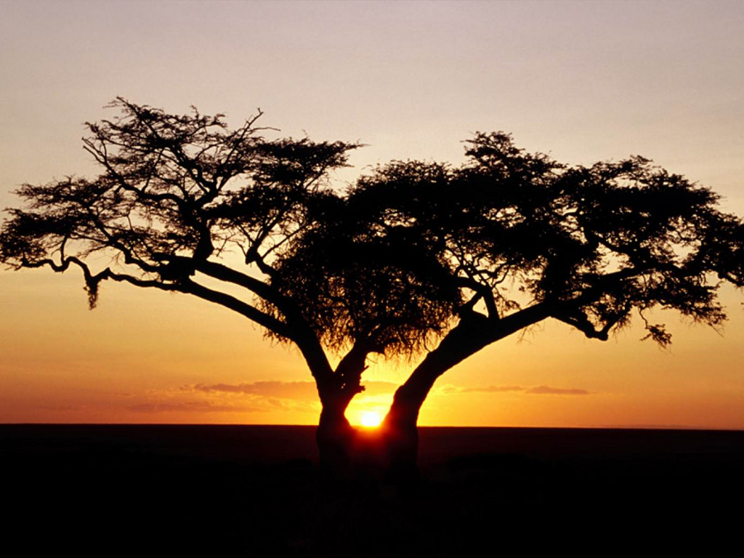
Ďakujem za pozornosť

